Slide 1
第 五 章
影响毒性作用的因素

Slide 2

毒性作用是毒物与生物(人或动物)机体相互作用的结果。毒性作用出现的性质和强度主要受四个方面的影响：
化学物因素
毒物与机体所处的环境条件
机体因素
化学物的联合作用

Slide 3
第一节 化学物因素
化 学 结 构
理 化 特 性
毒 物 的
生物学活性
不 纯 物 含 量
化学物的稳定性
毒物进入机体的途径

Slide 4
一、化学结构
化合物的化学结构
化合物的理化性质
化合物的化学活性
化合物的
生物活性

Slide 5
一、 化学结构
取代基的影响
异构体和立体构型
同系物的碳原子数和结构的影响
分子饱和度
与营养物和内源性物质的相似性

Slide 6
1、取代基的影响
例1
H
CH₃
H
麻醉作用
抑制造血机能
H
麻醉
作用
H
H
H

Slide 7
1、取代基的影响
例2
H
NH₂
H
麻醉作用
抑制造血机能
H
具有形成高铁血红蛋白作用
H
H
H

Slide 8
1、取代基的影响
例3
烷烃类的氢若为卤族元素取代时其毒性增强，对肝的毒作用增加；且取代愈多，毒性愈大， CH₃Cl < CH₂Cl₂ < CHCl₃ < CCl₄

Slide 9
2、异构体和立体构型：
异构体的生物活性有差异，典型的例子是六六六，有七钟同分异构体。常用的有α、β、γ和δ等：γ和δ－六六六急性毒性强，β－六六六慢性毒性大，α、γ－六六六对中枢神经系统有很强的兴奋作用；β、δ－六六六则对中枢神经系统有抑制作用。
带两个基团的苯环化合物的毒性是：对位>邻位>间位，分子对称的>不对称的。

Slide 10
3、同系物的碳原子数和结构的影响：
烷、醇、酮等碳氢化合物，碳原子愈多毒性愈大(甲醇与甲醛除外)。但碳原子数超过一定限度时(一般为7～9个碳原子)，毒性反而下降(如戊烷毒性作用＜己烷＜庚烷，但辛烷毒性迅速减低) 。

Slide 11
4、分子饱和度
碳原子数相同时，不饱和键增加其毒性增加，如乙烷的毒性<乙烯的毒性<乙炔的毒性。

Slide 12
5 、与营养物和内源性物质的相似性
某些外源化学物结构与主动转运载体的底物类似，可借助这些特异的载体系统吸收。例如，尿嘧啶类似物抗癌药物氟尿嘧啶被嘧啶转运系统携带；铅在肠管经钙转运系统主动吸收。

Slide 13
二、理化性质
溶解度
分散度
挥发性
比 重
电离度和荷电性

Slide 14
1、溶解度
①毒物在水中的溶解度直接影响毒性的大小，水中溶解度越大，毒性愈大。如As₂S₃溶解度较As₂O₃小3万倍，其毒性亦小。
②影响毒性作用部位：如刺激性气体中在水中易溶解的氟化氢(HF)、氨等主要作用于上呼吸道，而不易溶解的二氧化氮(NO₂)则可深入至肺泡，引起肺水肿。
③脂溶性物质易在脂肪蓄积，易侵犯神经系统。

Slide 15
2、分散度
粉尘、烟、雾等状态物质，其毒性与分散度有关。颗粒越小分散度越大，比表面积越大，生物活性也越强。分散度还与颗粒在呼吸道的阻留有关。
大于10μm颗粒在上呼吸道被阻，
5μm以下的颗粒可达呼吸道深部，
小于0.5μm的颗粒易经呼吸道再排出，
小于0.1μm的颗粒因弥散作用易沉积于肺泡壁。
毒物颗粒的大小可影响其进入呼吸道的深度和溶解度，从而可影响毒性。

Slide 16
3、挥发性
有些有机溶剂的LD₅₀值相似，即其绝对毒性相当，但由于其各自的挥发度不同，所以实际毒性可以相差较大。如苯与苯乙烯的LC₅₀值均为45mg／L，即其绝对毒性相同。但苯很易挥发，而苯乙烯的挥发度仅及苯的1／11，所以苯乙烯形成空气中高浓度就较困难，实际上比苯的危害性为低。在慢性毒性试验时，用喂饲法染毒应注意毒物的挥发性，毒物加入饲料中可因挥发而减低剂量。

Slide 17
相对毒性:
将物质的挥发度估计在内的毒性称为相对毒性。相对毒性指数对有机溶剂来说，更能反映化合物经呼吸道吸收的危害程度。

Slide 18
4、比重：
5、电离度和荷电性：

Slide 19
三、不纯物和化学物的稳定性
在生产环境中生产或使用的化学物质常含有一定数量的不纯物，其中有些不纯物的毒性比原来化合物的毒性高，对此若不加注意，可影响对一些化合物毒性的正确评定。

Slide 20
例: 除草剂2,4,5-三氯苯氧乙酸(2,4,5-T)，在早期对此化合物进行研究时，由于样本中夹杂有相当量的四氯二苯-对位-二恶烷(TCDD)(30mg/Kg)，此种杂质毒性非常大，急性经口LD₅₀(雌大鼠)仅为2,4,5-T的雌大鼠经口LD₅₀的400万分之一。因此，即使2,4,5-T中杂质含量很低(低于0.5mg/kg)，仍影响其毒性。2,4,5-T的胚胎毒性是由于杂质所引起，而不是2,4,5-T本身所致。

Slide 21
四、毒物进入机体的途径
实验动物接触外来化合物的途径不同，其首先到达的器官将有差别，中毒效应也不尽相同。在相同化合物剂量下，接触途径不同，其吸收速度、吸收率也不尽相同。一般认为，接触化合物吸收速度和毒性大小的顺序是：静脉注射>腹腔注射肌肉注射≥经口>经皮。

Slide 22
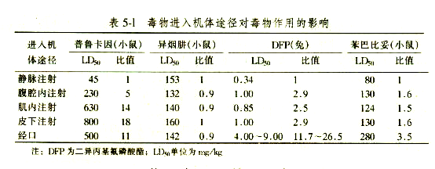

Slide 23
第二节 机体因素
物种间遗传学差异
个体遗传学差异
机体的其它因素

Slide 24
一、物种间遗传学差异：
解剖、生理的差异：
不同物种、种属、品系的动物的解剖、生理、遗传学和代谢过程均有差异。例如，肝脏分叶，狗为7叶，兔5叶，大鼠6叶，小鼠4叶，且大鼠无胆囊；大鼠和小鼠全年可发情，狗只有在春秋两季两次发情；体细胞染色体的数目狗为78条，兔44条，大鼠42条，小鼠40条，人46条。各种动物的脉率随体重增加而降低。此外，以人心脏每分钟输出量占总血量的比值为1，则小鼠为20，所以化学物从血浆中清除的半衰期小鼠较人短，相同剂量的化学物对人体的作用时间比小鼠长。这可以部分解释人比小鼠对毒物更敏感。

Slide 25
一、物种间遗传学差异：
代谢的差异：
包括量和质的差异，是影响化学物毒性的主要因素。
量的差异意味着占优势的代谢途径不同，可导致毒性反应的不同。如小鼠每克肝脏的细胞色素氧化酶活性为141活性单位，大鼠为84，兔为22。苯胺在猪、狗体内转化为毒性较强的邻氨基苯酚，而在兔体内则生成毒性较低的对氨基苯酚；β－萘胺在人体内经N－羟化可诱发膀胱癌，而豚鼠肝脏内不能将其N-羟化，因而不诱发肿瘤。
代谢酶还存在质的差异。如猫，缺乏催化酚葡萄糖醛酸结合的同功酶，因而猫对苯酚的毒性反应比其他能通过葡萄糖醛酸结合解毒的动物敏感。

Slide 26
二、个体间遗传学差异：
代谢酶的多态性：
Ⅰ相酶
1．氧化代谢酶 (细胞色素P-450)
2．酯酶
3. 环氧水化酶(epoxide hydrolase，EH)
Ⅱ相酶
1．谷胱苷肽转移酶(GST)
2．其它Ⅱ相酶： 硫转移酶(ST)、甲基转移酶(MT)、乙酰基转移酶(NAT)

Slide 27
二、个体间遗传学差异：
修复功能的个体差异：
机体所有大分子在其损伤后都会出现相应的修复系统，其作用为将受损伤部位除去，再将空出部分按原样合成一个新的部分予以填补，使原有的结构和功能得以恢复。这些过程是由于不同功能的酶参与的。各种修复酶亦可能出现多态性，使修复功能出现明显个体差异。

Slide 28
二、个体间遗传学差异：
受体与毒作用的敏感性：
蛋白质对于各种外源化学物包括毒物的辨认、结合有高度的特异性与敏感性，结果会影响到外源化学物的生物活性。高等生物体内还有一类重要蛋白质就是受体蛋白，它是毒作用的靶分子，不同毒物作用于不同的受体上。受体本身可产生变异，它在细胞表面上分布的数量在不同个体、不同的生理状态下均可有差异。对这些变化对于毒作用敏感性所产生的影响，目前的认识仍然处于起步阶段，但它的重要性已逐渐显露出来。

Slide 29
三、宿主其它因素对于毒作用敏感性影响
(一)健康状况
(二)年龄
毒作用
代谢后毒性减弱
代谢后毒性增强
酶活性
幼年
成年
老年
年龄
(三)性别 (四)生活方式 (五)营养条件

Slide 30


（六）动物笼养形式
动物笼的形式、每笼装的动物数、垫笼的草和其它因素也能影响某些化学物质的毒性。

Slide 31
第三节 环境因素
气象条件
季节或昼夜节律

Slide 32
一、气象条件
（一）温 度：
58种化合物在不同环境温度(8℃、26℃和36℃)下对于大鼠LD₅₀的影响:
55种化合物在36℃高温环境下毒性最大， 26℃环境下毒性最小；引起代谢增高的毒物如五氯酚，2,4-二硝基酚在8℃毒性最低; 引起体温下降的毒物如氯丙嗪在8℃时毒性最高。

Slide 33
一、气象条件
（二）气湿：
高气湿可造成冬季易散热，夏季不易散热，增加机体体温调节的负荷。高气湿伴高温可因汗液蒸发减少，使皮肤角质层的水合作用增加，进一步增加经皮吸收的化学物的吸收速度，并因化学物易粘附于皮肤表面而延长接触时间。
（三）气压：

Slide 34
二、季节或昼夜节律
表 不同种属的昼夜、季节节律
种属 | 试 剂 | 给药时间 | 毒作用表现
小鼠 | 苯巴比妥 | 2:00 Pm | 睡眠时间最长
 |  | 2:00 Am | 睡眠时间最短
人 | 水杨酸 | 8:00 Am | 排出速度慢，体内停留时间长
 |  | 8:00 Pm | 排出速度快，体内停留时间短
大鼠 | 苯巴比妥钠 | 春 季 | 睡眠时间最长
 |  | 秋 季 | 睡眠时间最短

Slide 35

第四节 化学物的联合作用
（ joint action ）
两种以上化学物同时或先后作用于机体时产生的交互毒性作用。有五种类型：
相加作用(additive effect)
独立作用(independent effect)
协同作用(synergistic effect)
加强作用（potentiation）
拮抗作用(antagonistic effect)

Slide 36

①相加作用(additive effect)
指多种化学物同时存在时的毒效应为各化学物分别作用时毒效应的总和。
例：甲拌磷与乙酰甲胺磷
谷硫磷与苯硫磷
谷硫磷与敌百虫

Slide 37
化学物A
效应A
靶器官
化学物B
效应B

Slide 38

②独立作用(independent effect)
由于不同性质的毒物有不同的作用部位、不同的靶子，而这些部位与靶子之间在功能关系上不密切，因而出现各自不同的毒效应。

Slide 39
化学物A
效应A
靶A
靶B
化学物B
效应B

Slide 40

③协同作用(synergistic effect)
多种化学物同时存在时的毒效应超过各单个化学物分别作用时毒物效应的总和。

Slide 41
化学物A
效应A
靶器官
效应C
化学物C
化学物B
效应B

Slide 42

④加强作用（potentiation effect）
指一种化学物对某器官或系统并无毒性，但与另一种化学物同时或先后暴露时使其毒性效应增强，称为加强作用。

Slide 43

效应B
化学物B
靶器官
效应C
化学物A

Slide 44

⑤拮抗作用(antagonistic effect)
多种化学物同时存在时的毒效应低于各化合物分别作用时毒效应的总和 。

Slide 45
化学物A
效应A
靶器官
效应C
化学物B
效应B

Slide 46

联合作用的机制
由于目前的认识水平和研究方法的限制，目前对于联合作用机制的了解尚不够充分，目前只有一些学说。http://antioxy.fmmu.edu.cn/chapter4.htm

Slide 47
一些物理因素与化学毒物共同作用于机体时，可影响化学物的毒性。例如，温度在30℃以上时，酚和甲醛的联合毒性作用增强。紫外线照射不足和高温都可使机体对六氯苯的抵抗力降低，而最适剂量的紫外线照射，可提高机体对六氯苯的耐受性。噪声能增加耳毒性药物如卡那霉素对耳蜗的损害作用。一些能引起代谢低下、体温下降的毒物，在低温条件下毒性作用增加。

Slide 48
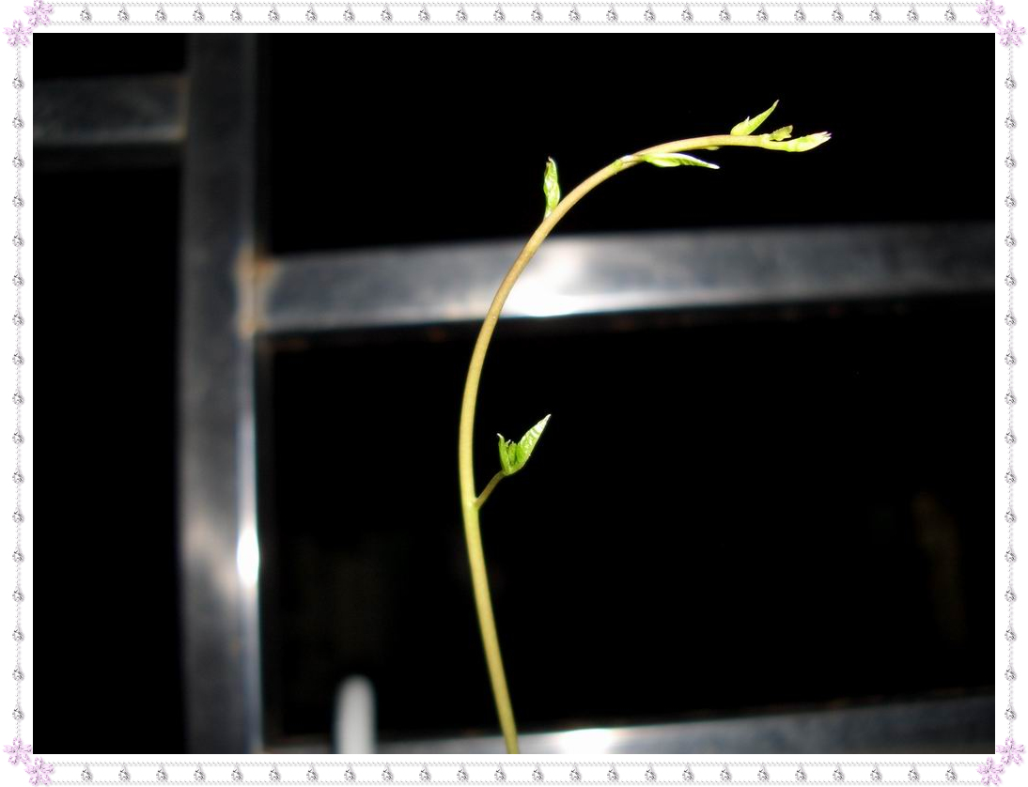
谢 谢 大 家 ！

